Slide 1


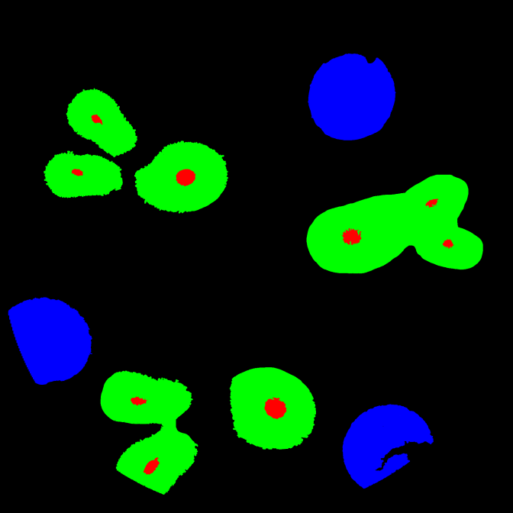
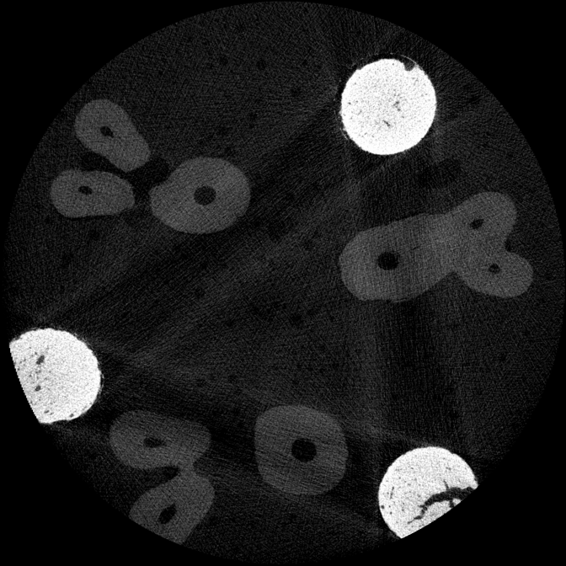
Computação Gráfica Trabalho Prático II
Prof. Márcio Sarroglia Pinho / 2014/I
Augusto Weiand – 14190491-2

Slide 2
Segmentação de Imagens por Texturas

Slide 3
Computação Gráfica Trabalho Prático II
Prof. Márcio Sarroglia Pinho / 2014/I
Augusto Weiand – 14190491-2

